Slide 1
«Взаимодействие педагога-психолога МБДОУ с родителями и воспитанниками в дистанционном режиме».
Подготовила
педагог – психолог МБДОУ «ВЦРР – детский сад №2»
Власенко Л.И.

Slide 2
Спокойствие, только спокойствие
В связи с необходимыми мерами по предотвращению распространения коронавирусной инфекции и защиты здоровья детей, в марте 2020 года Министерство Просвещения РФ рекомендовало образовательным учреждениям перейти на дистанционный формат обучения

Slide 3
Приоритетные задачи в работе педагога-психолога
1. Психолого-педагогическая помощь семье.
2. Психолого-педагогическое сопровождение воспитанников, родителей, педагогов, а именно, адаптация к новому режиму работы;
.
3. Проведение коррекционно-развивающих занятий с детьми, согласно плану работы.

Slide 4
Цели:
1. Продолжить образовательный процесс, адаптируя его под новые условия.
2.Отследить, и в случае необходимости, корректировать эмоциональное состояние детей
3. Продолжить работу с родителями по консультированию и просвещению дистанционно.

Slide 5
Задачи:
1.Налаживание постоянного контакта с родителями и детьми.
2. Разработка новых форм занятий и методических материалов.
3. Сделать из родителей помощников в работе с детьми.

Slide 6
В ходе реализации поставленных задач работа педагога - психолога осуществляется по основным направления профессиональной деятельности по ФГОС ДО и направлений деятельности, предусмотренных Базовым компонентом ДОУ, Профессиональным стандартом «Педагог-психолог в сфере образования», с использованием интернет ресурсов.

Slide 7
Дистанционные формы взаимодействия педагога-психолога с родителями и детьми:
- сайт детского учреждения; - персональный сайт педагога-психолога; - группы в социальных сетях и месенджерах.

Slide 8
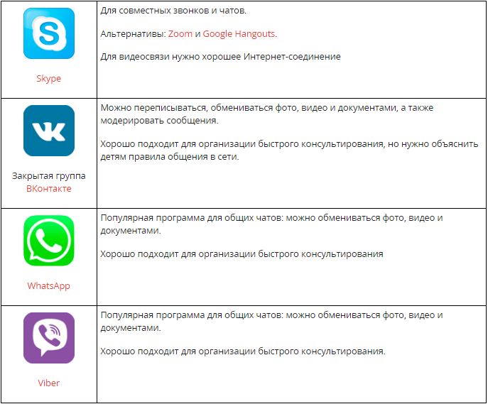

Slide 9
Дистанционные формы взаимодействия имеют следующие преимущества: - минимизация времени доступа к информации; - возможность продемонстрировать любые документы, фотоматериалы; - рост объема информации; - оперативное получение информации родителями - обратная связь

Slide 10
Существуют и некоторые недостатки дистанционного обучения детей дошкольного возраста: 1. Максимальное участие родителей. 2. Не все имеют возможность получения дистанционного обучения, в силу сложных материальных условий, так как необходимо дорогостоящее оборудование (компьютер или ноутбук, интернет). 3. Отсутствие общения со сверстниками. 4. В виду особенностей дистанционного обучения, детям приходится много времени проводить за компьютером.

Slide 11
Психологическая диагностика
Многие психологические тесты существуют в компьютерном варианте.
Например, Психологические тесты онлайн.
Так же возможно создать их самостоятельно с помощью Интернет-конструкторов. Например в Google-формах.

Slide 12
Психопрофилактика и психологическое просвещение
Основным ресурсом для реализации данного направления может сайт ДОУ, сайты, где публикуются готовые материалы (рекомендации, памятки, видеоконференции, вебинары, презентации, фильмы, видеосюжеты и т.п.).

Slide 13
Развивающая и коррекционная работа
Организация участия детей в онлайн-викторинах, конкурсах, олимпиадах.
В индивидуальном формате (с использованием программ Zoom, Skype, WhatsApp и других цифровых платформ) В групповом формате возникли проблемы.
электронная почта (рассылка по е-mail заданий, полезной информации в виде презентаций, текстовых, аудио, видео-материалов, интернет-ссылок с информацией для занятий, по интересующим вопросам).
онлайн и мобильные тренажеры, Flash-игры. Их можно скачать на сайтах, например, https://solnet.ee/games/g1
материалы для организации коррекционно-развивающей работы онлайн, такие как https://brainapps.ru или https://www.razumeykin.ru/

Slide 14
Ценность дистанционного образования дошкольников заключается в том, что детям и родителям в доступной форме предлагается учебный материал, и, находясь дома, они вместе изучают и выполняют задания педагогов. Основная цель заданий – закрепление пройденного материала в процессе выполнения творческого задания.

Slide 15
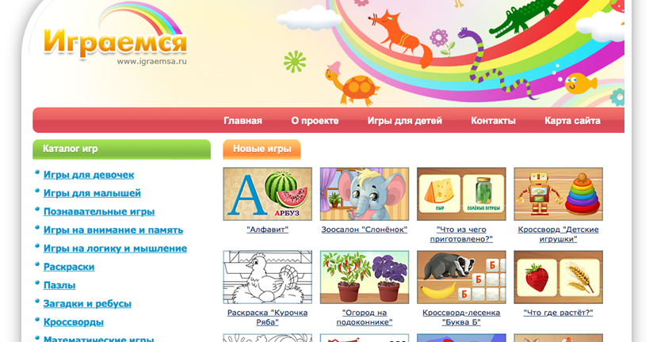

Slide 16
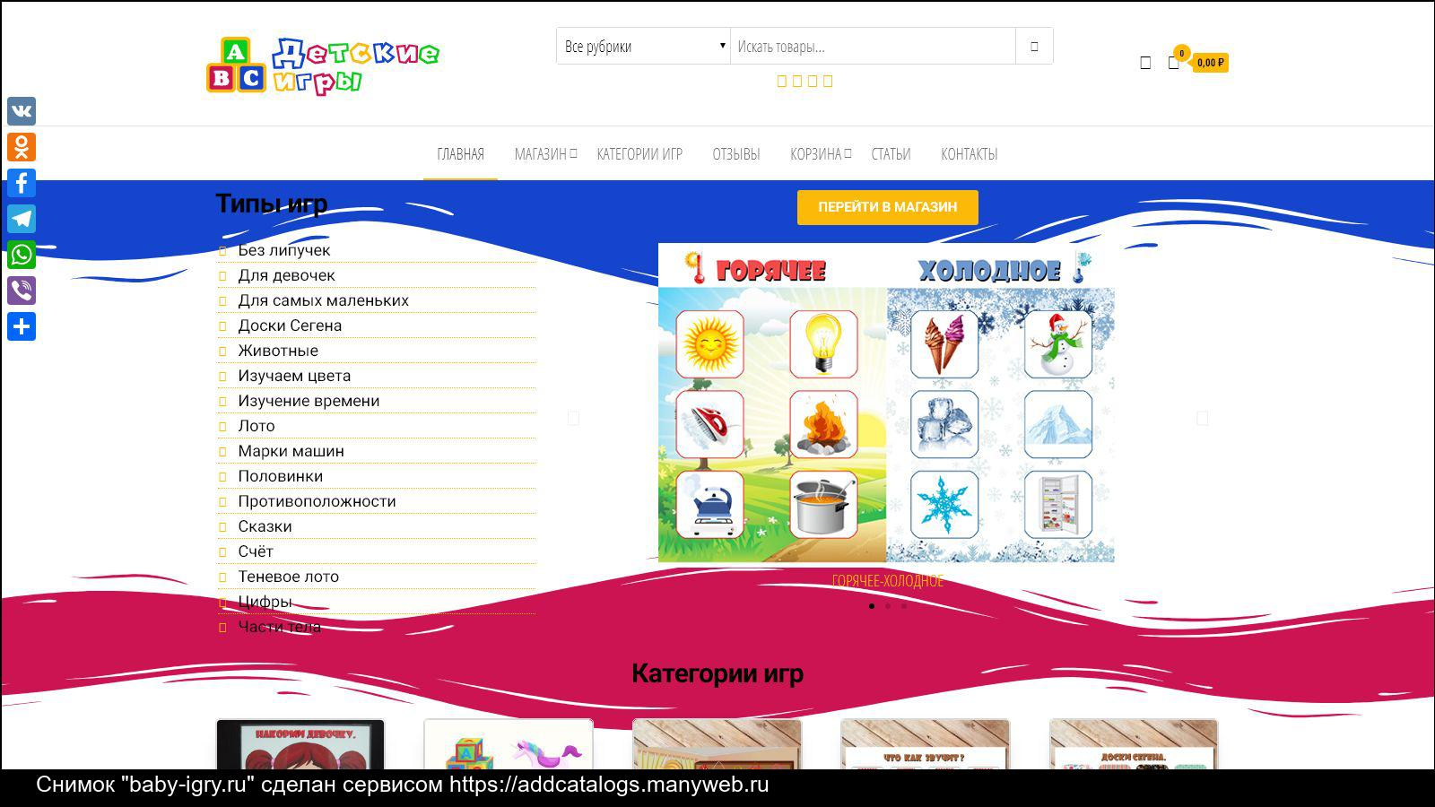
https://bibusha.ru/ Детский портал Бибуша развивающий сайт для детей

Slide 17
Психологическое консультирование
Онлайн-консультации с родителями (Viber, What’s App, Skype, Zoom, сотовая связь и стационарный телефон), - включая голосовое, видео и текстовые сообщения, онлайн – консультации на сайте ДОУ.

Slide 18
Дистанционное взаимодействие с родителями - новый формат партнерских отношений педагога-психолога и семьи. Оно значительно расширяет возможности эффективного общения с родителями и оказания им помощи в вопросах развития и воспитания детей.

Slide 19
Опыт использования дистанционного образования в ДОУ, безусловно, невелик и требует доработок. Однако можно с уверенностью сказать, что опыт такого взаимодействия не остаётся невостребованным после окончания режима самоизоляции и помогает в работе с детьми, которые по каким-либо причинам не могут посещать детский сад.

Slide 20
Спасибо за внимание!

